Slide 1
Звуки «С»-»СЬ»
Дифференциация звуков в словах.
Определение места звука в слове.

Slide 2
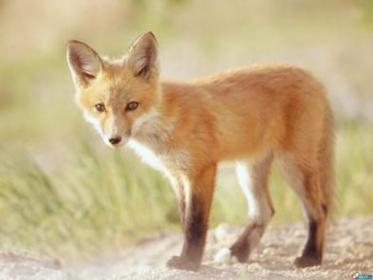
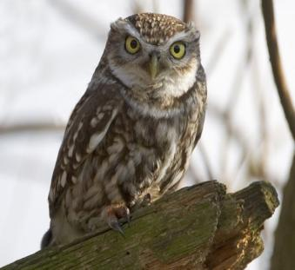
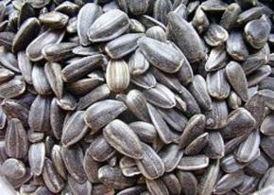
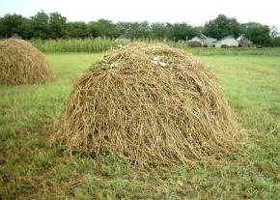
Notes:
Определить какой звук в слове «с» или «сь»

Slide 3
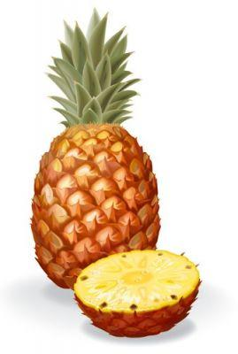
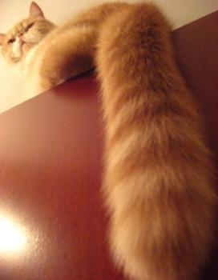
Notes:
Какое слово лишнее и почему? Определить место звука в слове.

Slide 4
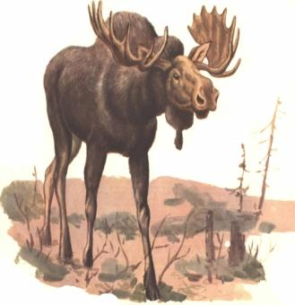
7

Slide 5
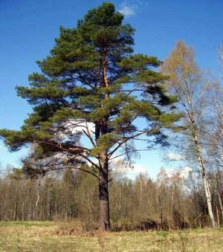
С
С
С
С
Notes:
Какой звук в слове?

Slide 6
Notes:
Придумать предложение по схеме.

